Slide 1





CHÀO MỪNG CÁC CON
ĐẾN VỚI TIẾT HỌC
CHÀO MỪNG CÁC CON
ĐẾN VỚI TIẾT HỌC
CHÀO MỪNG CÁC CON
ĐẾN VỚI TIẾT HỌC
Notes:
Tìm hiểu cơ quan bài tiết nước tiểu

Slide 2

KHỞI ĐỘNG
Notes:
Hằng ngày, em vệ sinh mũi, họng như thế nào?

Slide 3



Chỉ và nói được tên các bộ phận chính của cơ quan bài tiết nước tiểu trên sơ đồ, hình vẽ.
Nhận biết được chức năng của cơ quan bài tiết nước tiểu ở mức độ đơn giản ban đầu qua hoạt động thải nước tiểu.

Slide 4
KHÁM
PHÁ
Notes:
Hãy nói với bạn thói quen uống nước và đi tiểu hằng ngày của em

Slide 5

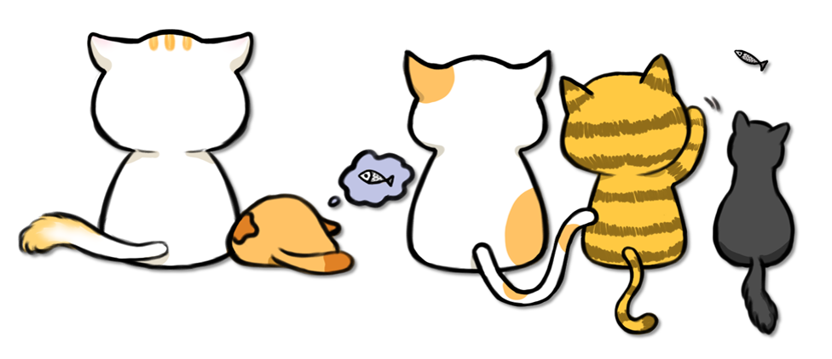
1. Quan sát hình, chỉ và nói tên các bộ phận của cơ quan bài tiết

Slide 6

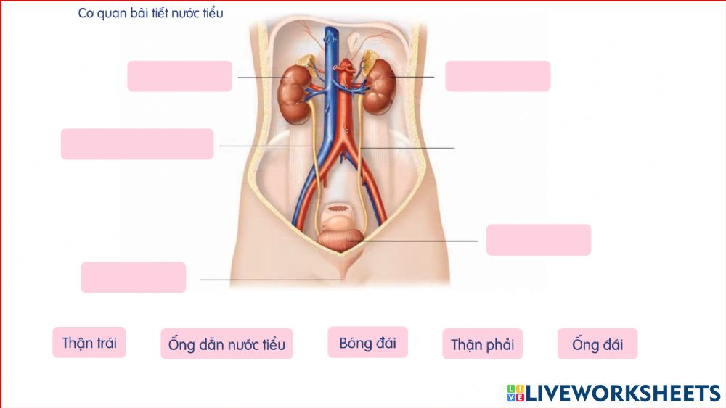
Thận phải
Thận trái
Ống dẫn nước tiểu
Bóng đái
Ống đái
Notes:
Cơ quan bài tiết nước tiểu gồm những bộ phận nào?
Cho HS nói và chỉ tranh

Slide 7
Cơ quan bài tiết nước tiểu bao gồm thận, ống dẫn nước tiểu, bóng đái và ống đái.

Slide 8
Đọc đoạn hội thoại trong hình sau, nếu chức năng của thận và đường đi của nước tiểu

Slide 9
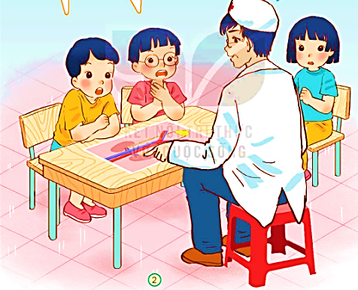
4. Nước tiểu từ thận theo ống dẫn nước tiểu xuống bóng đái và thải ra ngoài qua bóng đái.
2. Nước tiểu được thải ra ngoài thế nào ạ?
1. Thưa bác sĩ,bộ phận nào trong cơ thể lọc máu để tạo thành nước tiểu ạ?
3. Thận có chức năng lọc máu, loại bỏ các chất thải độc hại, tạo thành nước tiểu.

Slide 10
Chỉ và nói được tên các bộ phận chính của cơ quan bài tiết nước tiểu trên sơ đồ, hình vẽ.
Nhận biết được chức năng của cơ quan bài tiết nước tiểu ở mức độ đơn giản ban đầu qua hoạt động thải nước tiểu.

Slide 11

Chúc các em học tốt

Slide 12
Sắp xếp thẻ chữ vào hình cho thích hợp

Slide 13

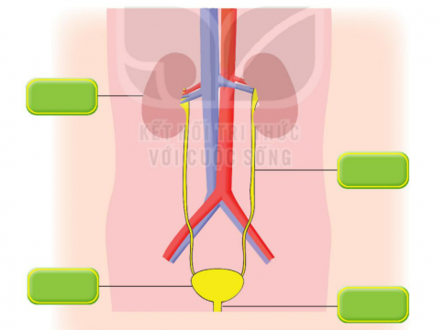
Chứa nước tiểu
Lọc máu tạo thành nước tiểu
Thải nước tiểu ra ngoài
Dẫn nước tiểu xuống bóng đái

Slide 14
Lọc máu tạo thành nước tiểu
Dẫn nước tiểu xuống bóng đái
Chứa nước tiểu
Thải nước tiểu ra ngoài

Slide 15
Điều gì sẽ xảy ra nếu:
1. Bóng đái quá đầy nước tiểu mà không được thải ra.

Slide 16
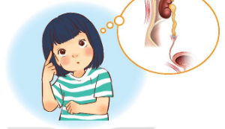

Nếu bóng đái quá đầy nước tiểu mà không được thải ra ngoài có thể gây vỡ hoặc lâu ngày gây ra bệnh đái dắt.

Slide 17
Điều gì sẽ xảy ra nếu:
2. Có vật cản nằm trong ống dẫn nước tiểu.

Slide 18
Nếu có vật cản trong ống dẫn tiểu sẽ khiến cho nước tiểu không ra ngoài được gây tức bóng đái.

Slide 19
KẾT LUẬN
Thận có chức năng lọc máu, tạo thành nước tiểu. Nước tiểu xuống bóng đái qua ống dẫn nước tiểu và thải ra ngoài qua ống đái.

Slide 20
Dặn dò
Xem lại nội dung bài, học thuộc ghi nhớ
Chuẩn bị bài tiếp theo

Slide 21
Chúc các em học tốt

